Slide 1
Организация самостоятельной деятельности учеников на уроке с использованием мультимодальных текстов
Туртаев А.Н. Учитель истории и обществознания

Slide 2
Мультимодальный текст – Это?
Мультимодальным является текст, закодированный разнородными средствами: вербальными и невербальными. Это текст, который передает информацию читателю не только устно, не только с помощью букв, но и через другие семиотические каналы, например: иллюстрации, звуковую гамму, музыку, язык тела.

Slide 3
Самый простой пример мультимодального текста -
это дружеская переписка, картинки и эмоджи, которые иногда полностью меняют содержание вербальной составляющей. В зависимости от характера составляющих элементов мультимодальные тексты можно разделить на бумажные, живые и цифровые.

Slide 5
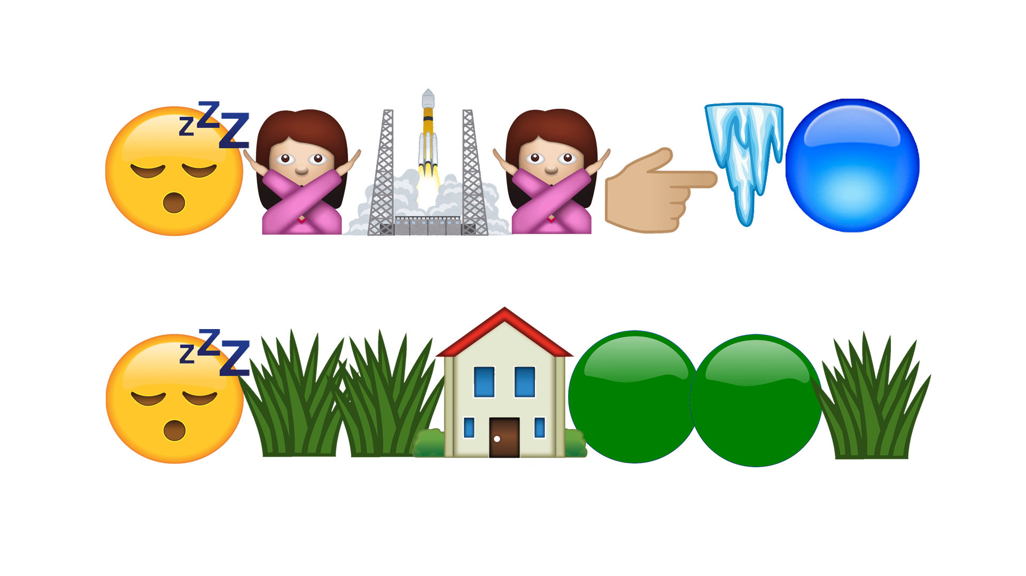

Slide 7
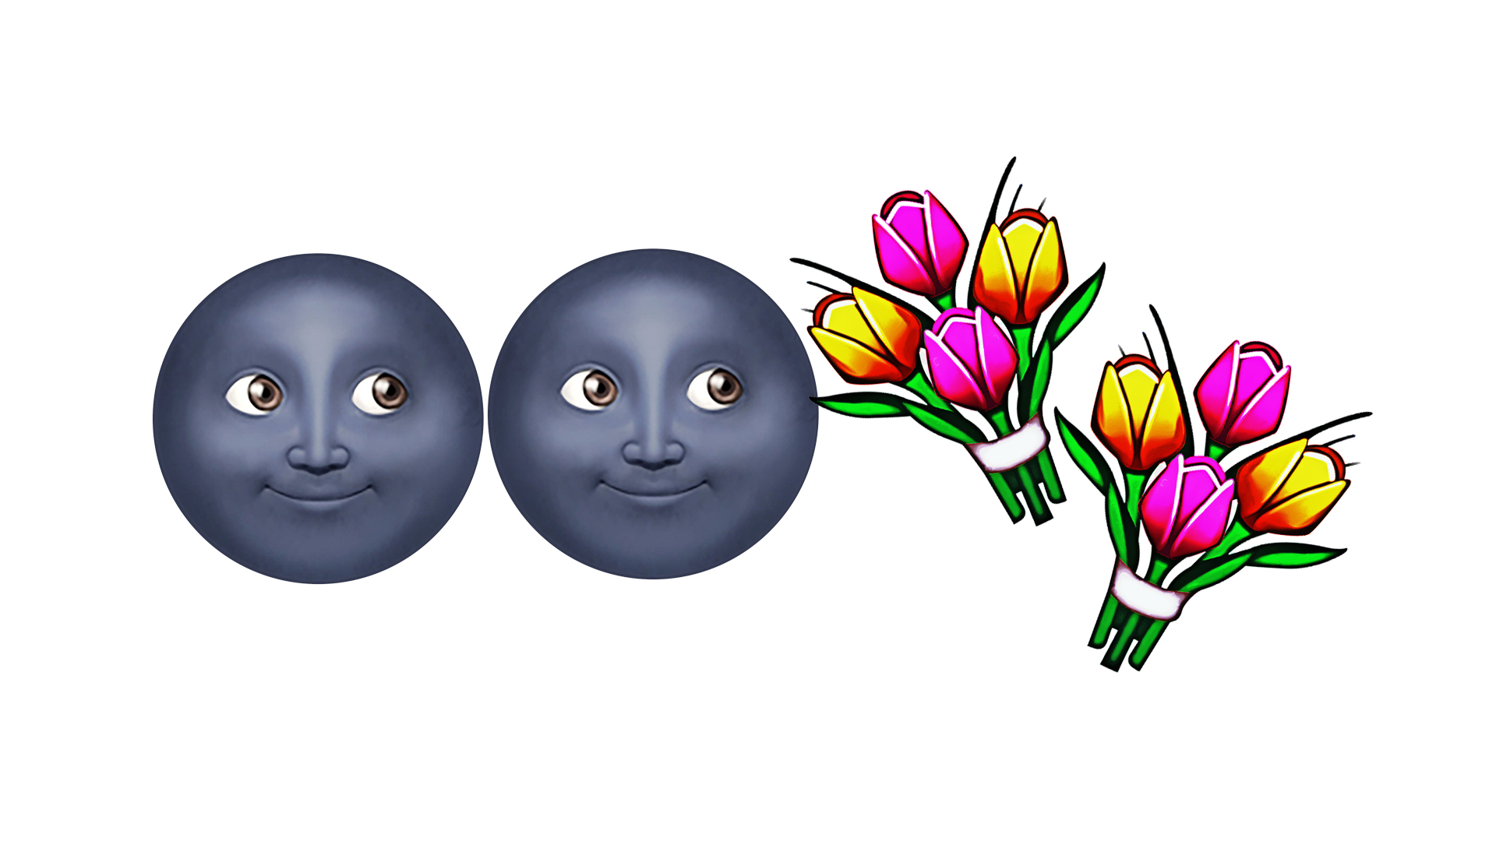

Slide 8
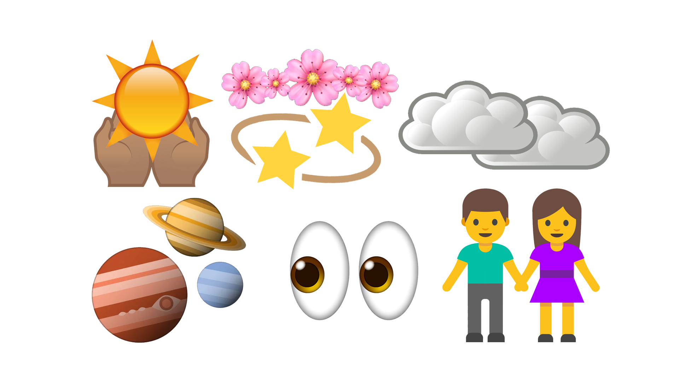

Slide 11
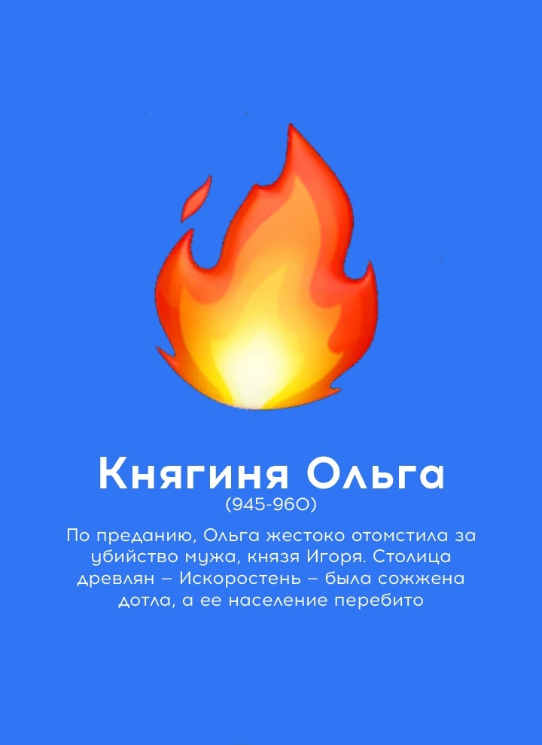

Slide 13
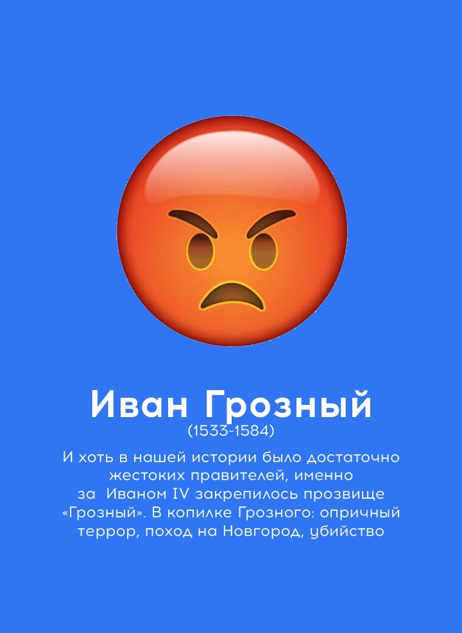

Slide 15
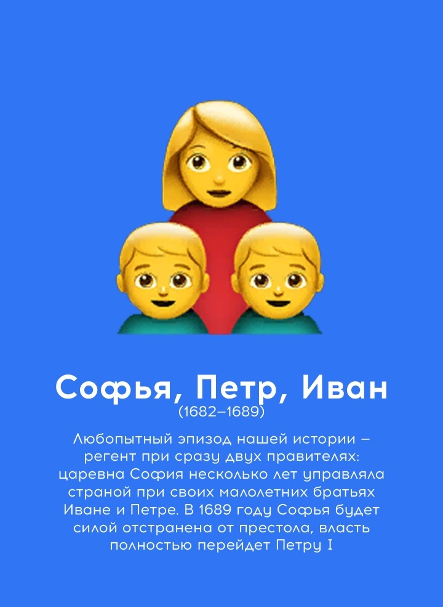

Slide 16
Мультимодальные тексты разделяются
Бумажные мультимодальные тексты | – это иллюстрированные книги, учебники, графические романы, комиксы и плакаты.
Живые мультимодальные тексты | - это танец, устное повествование (смысл передается посредством комбинации различных режимов, таких как: жестовая, пространственная, звуковая и устная речь).
Цифровые мультимодальные тексты | включают фильмы, анимацию, слайдшоу, электронные плакаты, цифровые истории, подкасты

Slide 17
Организация самостоятельной деятельности учеников на уроке с использованием мультимодальных текстов может быть эффективной для развития их функциональной грамотности и критического мышления. Вот несколько способов, как это можно сделать:
1. Чтение и анализ мультимодальных текстов: ученики могут читать тексты, содержащие различные виды информации (текст, изображения, аудио, видео), и анализировать их, задавая вопросы о содержании, форме и цели.

Slide 18
2. Создание собственных мультимодальных текстов: ученикам можно предложить создать свои собственные тексты, используя различные формы представления информации. Это может быть презентация, инфографика, блог, видео и т. д.

Slide 19
3. Групповая работа: ученики могут работать в группах, обсуждая и анализируя мультимодальные тексты, а также создавая свои собственные проекты.

Slide 20
4. Творческие задания: ученикам можно предложить выполнить творческие задания, связанные с использованием мультимодальных текстов, например, создание сценария для видео, написание эссе с использованием различных источников информации и т. п.
Важно помнить, что при организации самостоятельной деятельности учащихся с мультимодальными текстами необходимо учитывать их возрастные особенности и уровень подготовки

Slide 21
